Slide 1








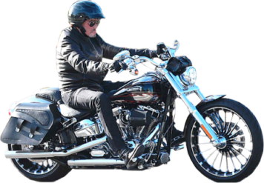

Slide 2

01 - Il nous faudra parler d'amour un jour
02 - La peur
03 - Sans profession
04 - Marie Marie
05 - L'amour violent
06 - La fille d'en face
07 - Pour ceux qui s'aiment
08 - Drôle de métier
09 - Toi, tais-toi
10 - Mon p'tit loup (Ça va faire mal) (Live in Nashville _ 1984)
11 - J'aimerais pouvoir encore souffrir comme ça (Version Nashville 84)
12 - Les années mono
13 - Je sais que tu ne peux pas trouver mieux (Version Nashville 1984)
14 - Blue Suede Shoes
15 - Polk Salad Annie (Live in Nashville _ 1984)
16 - Johnny B Good (Album Version)
17 - Casualty Of Love
18 - Je Me Sens Si Seul (Live Zénith 84 - Nouvelle Version 2003)
19 - Ne me quitte pas (Live au Zénith _ 1984)
20 - L'idole des jeunes (Live in Nashville _ 1984)

Slide 3
























